Slide 1



TIẾNG VIỆT 1

Slide 2






Khởi động
1

Slide 3
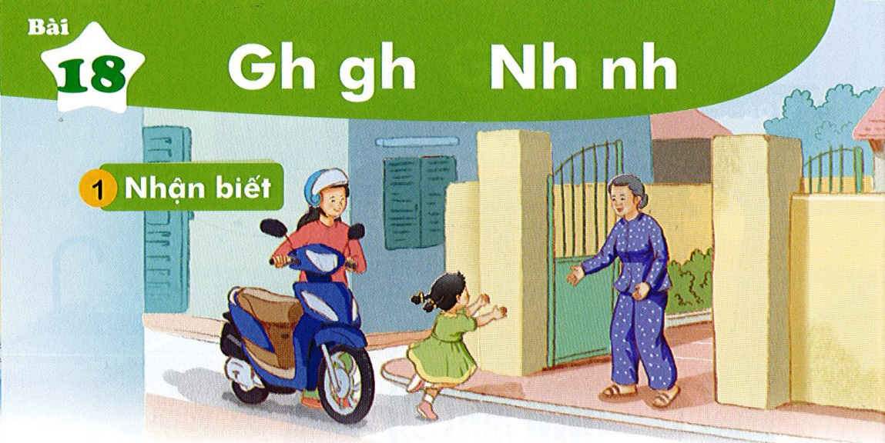

Bài
Gh gh Nh nh
18
Nhận biết
2
Hà ghé nhà bà. Nhà bà ở ngõ nhỏ.

Slide 4
Đọc
3
gh
nh
gh
e
nh
a
ghé
nhà
gh
gh
gh
nh
nh
nh
ghẹ
ghế
ghi
nhà
nhẹ
nhỏ

Slide 5
So sánh
gh
nh
Notes:
So sáng G và GI

Slide 6
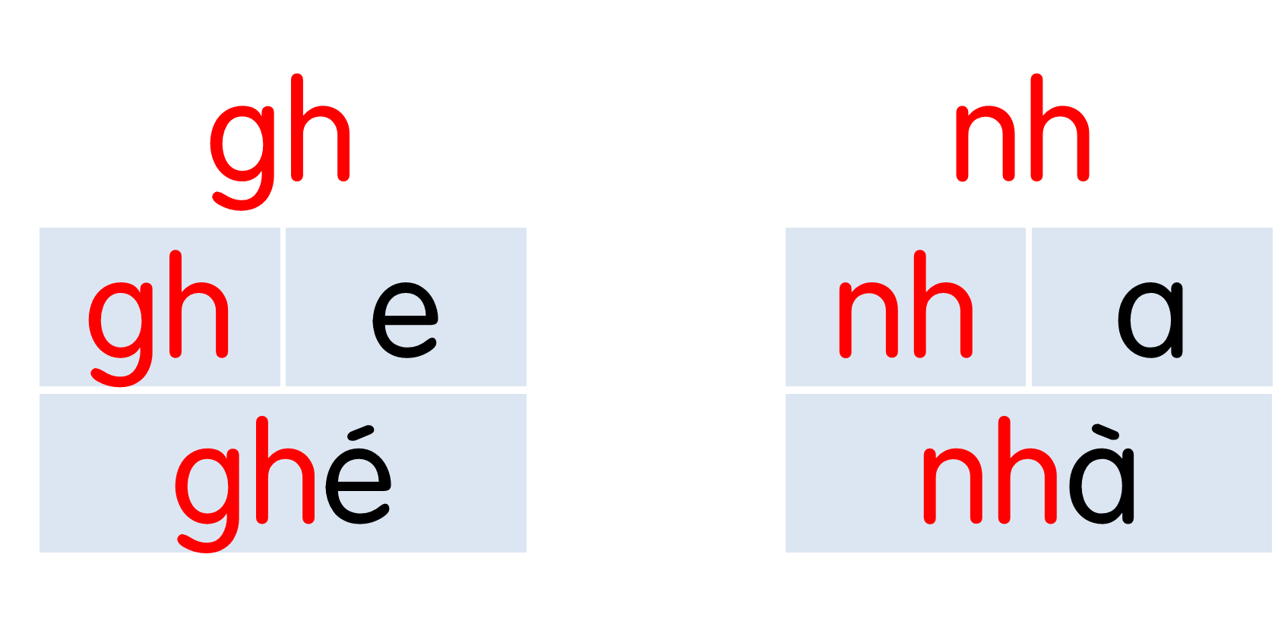

Notes:
Ôn lại

Slide 7
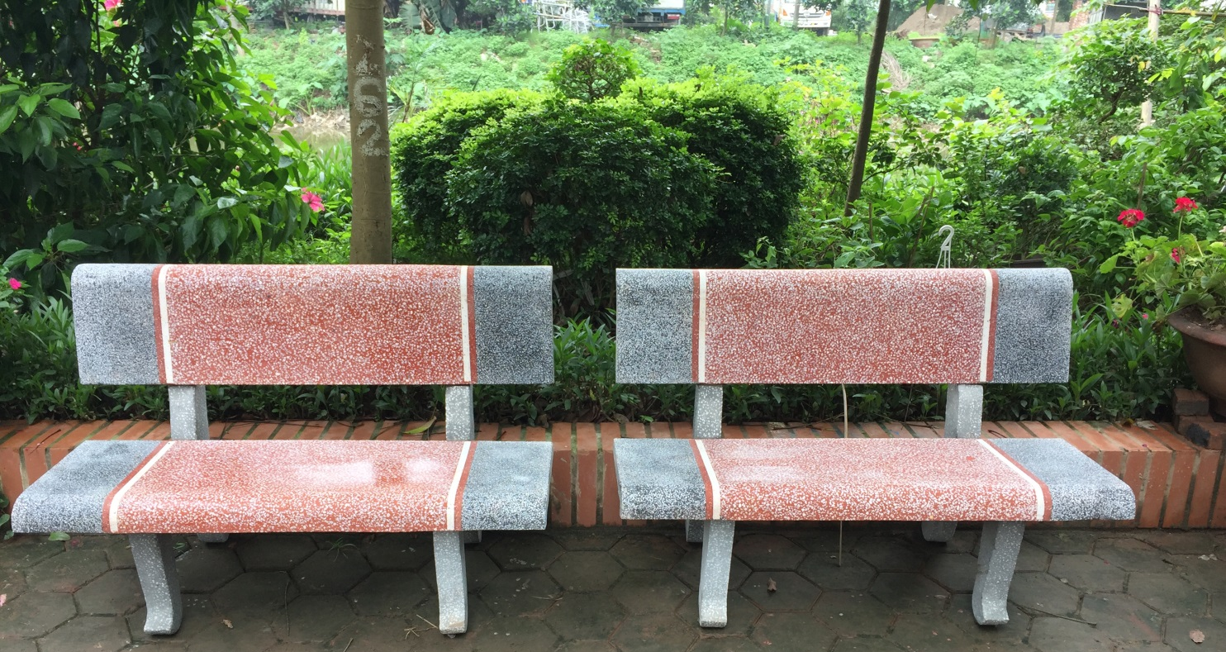
gh
ghế đá
Notes:
Hay còn gọi là CHIM ĐA ĐA

Slide 8
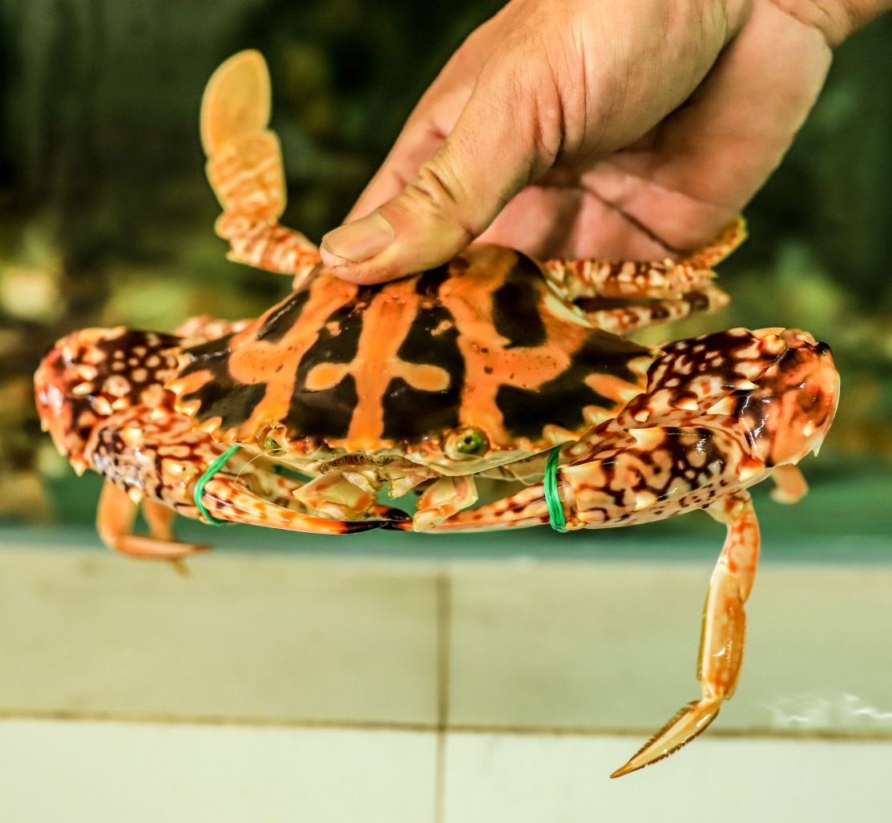
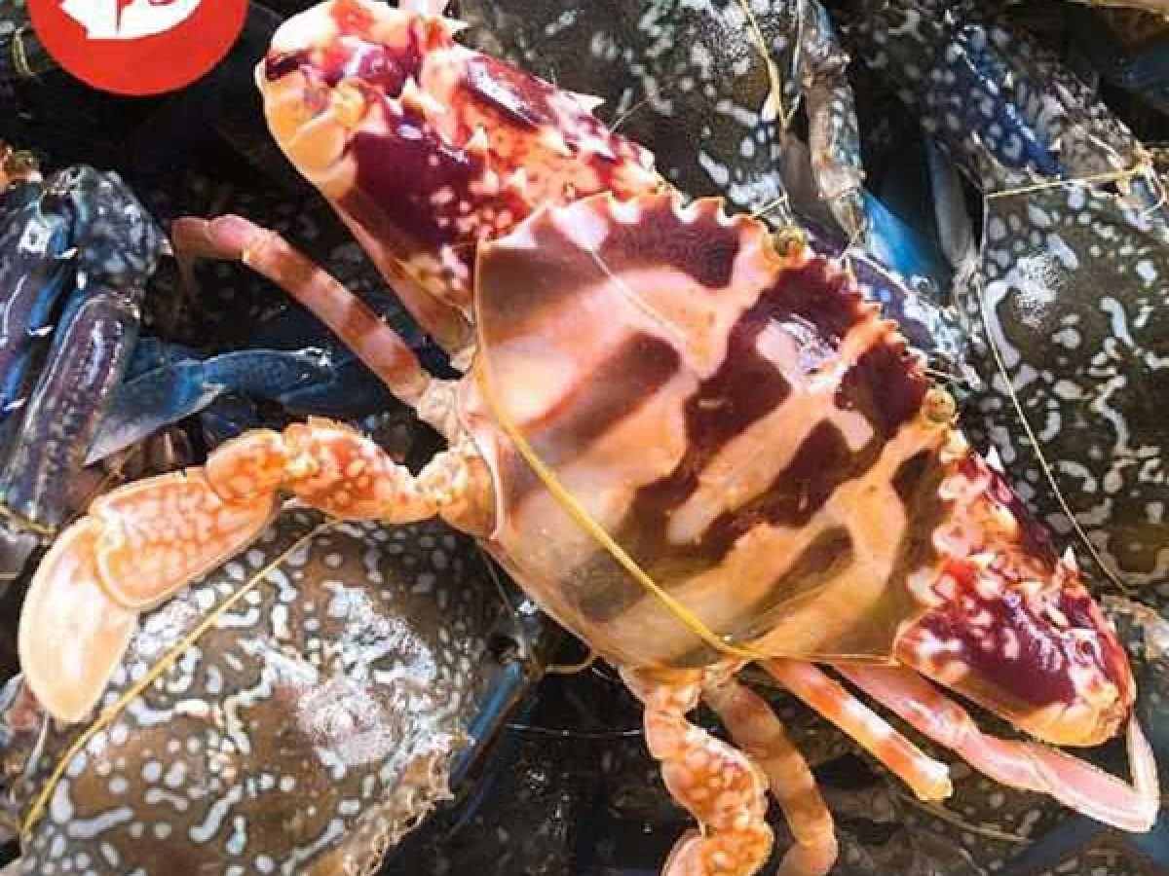
gh
ghẹ đỏ
Notes:
GV giúp HS phân biệt ghẹ xanh và ghẹ đỏ.

Slide 9
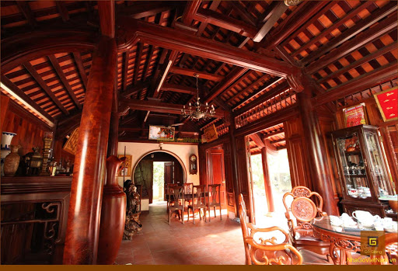
nhà gỗ
nh

Slide 10
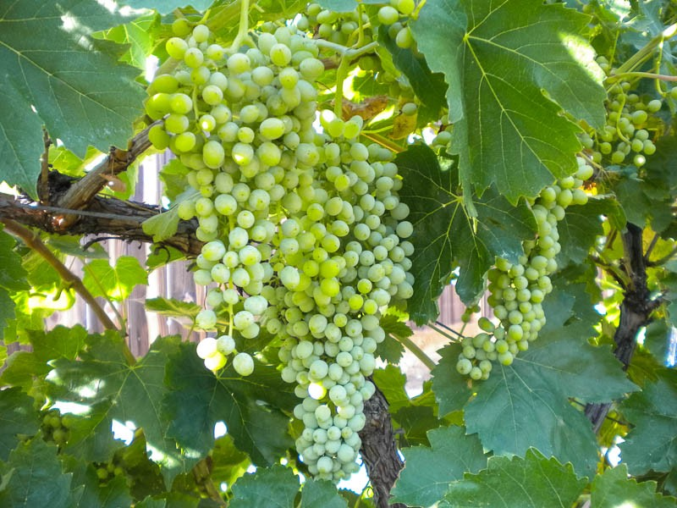
nh
lá nho

Slide 11


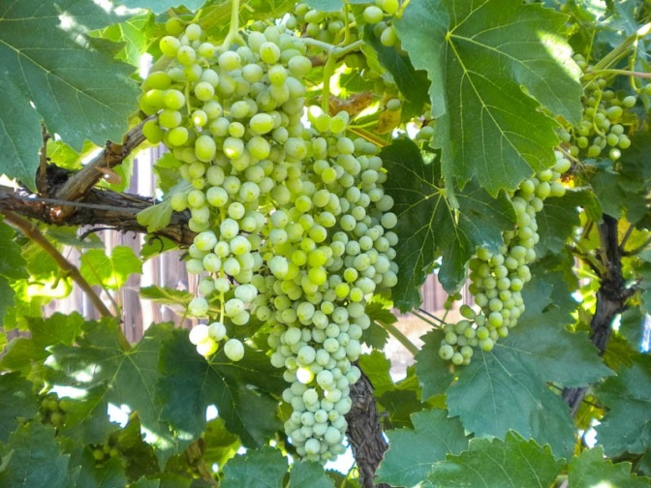
gh
nh
ghế đá
gh
ghẹ đỏ
nhà gỗ
nh
lá nho

Slide 12


Slide 13
Hướng dẫn viết bảng
4
θ
η

Slide 14
Ήɑ

Slide 15
lá ηo

Slide 16
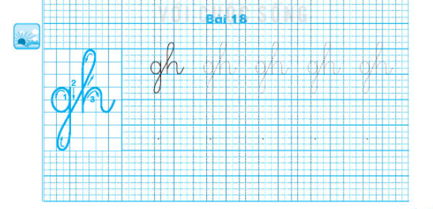
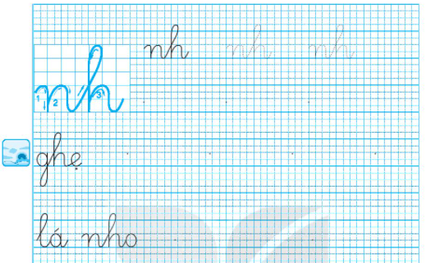

Slide 17
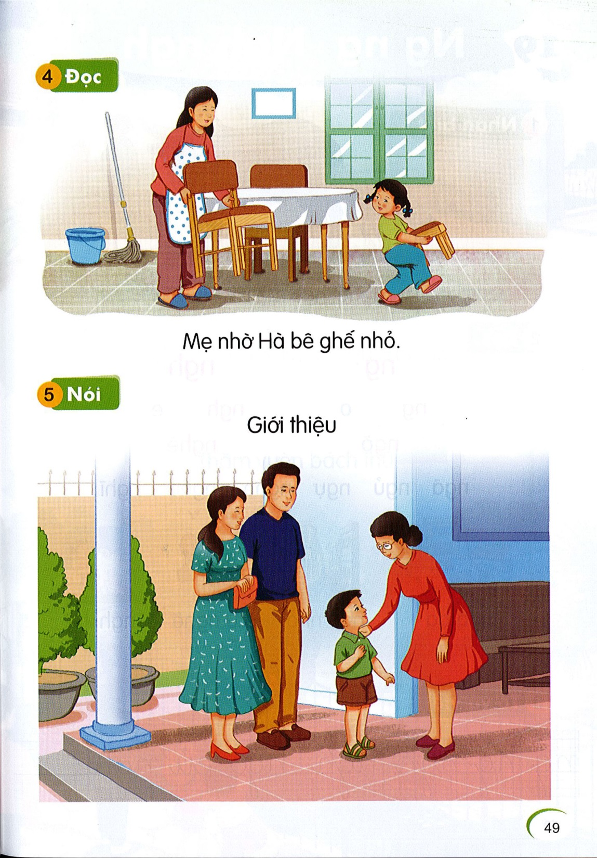
Đọc
6
Mẹ nhờ Hà bê ghế nhỏ.
gh
nh
nh

Slide 18


Slide 19
Nói
7
Giới thiệu

Slide 20





Slide 21
Dặn dò

